Slide 1

МИНОБРНАУКИ РОССИИ
Федеральное государственное образовательное учреждение высшего образования «МИРЭА – Российский технологический университет» РТУ МИРЭА
Институт кибернетики
Кафедра автоматических систем
ОБУЧЕНИЕ С ПОДКРЕПЛЕНИЕМ
Докладчик: | Барашков Алексей Андреевич, программист, ООО Викрон, выпускник кафедры Автоматических систем.
Научный руководитель: | Филимонов Александр Борисович, профессор кафедры Автоматических систем, д.т.н., с.н.с.
МОСКВА 2019

Slide 2
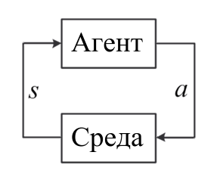
Машинное обучение с подкреплением
Агент действует в некой среде.
Агент с помощью датчиков определяет состояние s, в котором находится
Агент совершает действие a.
Агент переходит в новое состояние s’.
Агент оценивает, на сколько данное действие было полезным при помощи награды r.

Slide 3
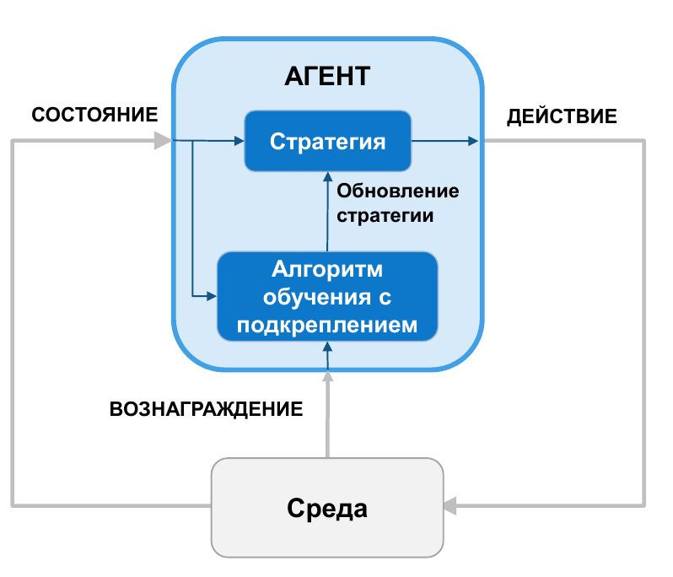
Развёрнутая схема обучения с подкреплением

Slide 4
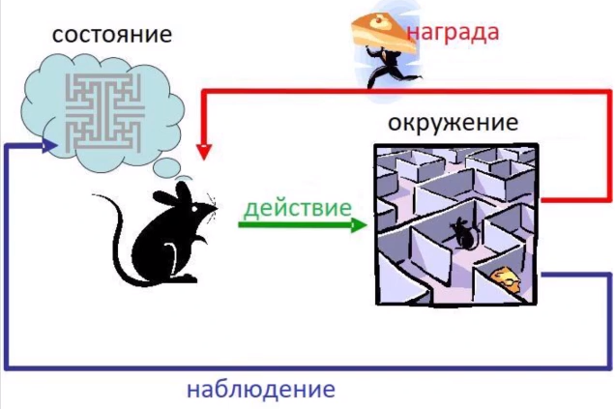
Наглядная схема

Slide 5
Опыт
За счёт совершения различных действий в среде агент набирается опыта.
Опыт – в каком состоянии было совершено какое действие, какая награда была за это получена и в какое новое состояние в результате агент попал.
<s, a, r, s’>
Опыт должен быть максимально разнообразным: желательно побывать в наибольшем числе состояний и попробовать в каждом из них как можно больше различных действий.

Slide 6

Награда
Агент оценивает ситуацию – пару «состояние-действие» при помощи скалярной награды (действительного числа).
Награда показывает, насколько полезно было совершить определённое действие в данном состоянии
Задание инженером правильного метода формирования награды играет определяющую роль в успехе обучения

Slide 7


Стратегия
Агент руководствуется некоторой стратегией действий.
Стратегия определяет в каком состоянии будет совершено какое действие.

Slide 8
Обучение
За счёт использования полученного опыта обновляется стратегия поведения агента.
После завершения обучения агент может действовать, используя полученную стратегию.

Slide 9
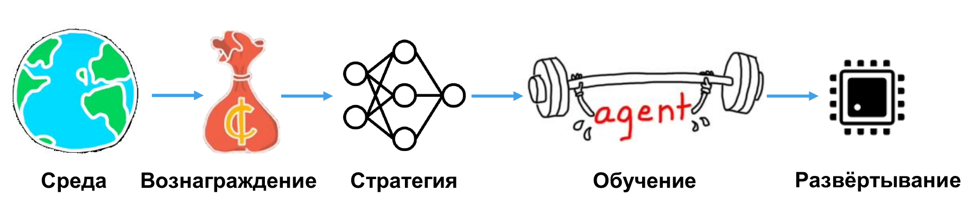
Этапы рабочего процесса при использовании обучения с подкреплением

Slide 10
Пример: Обучение беспилотного автомобиля
Бортовой компьютер обучается вождению...
(агент)
с помощью данных с датчиков (камеры и LIDAR),...
(состояние)
которые отображают дорожные условия, положение автомобиля,...
(среда)
генерирует команды рулевого управления, торможения и газа, ...
(действие)
и, согласно соответствию «состояние-действие», ...
(стратегия)
пытается оптимизировать комфорт водителя и эффективность расхода топлива...
(вознаграждение)
Алгоритм действия обновляется методом проб и ошибок с помощью алгоритма обучения с подкреплением

Slide 11
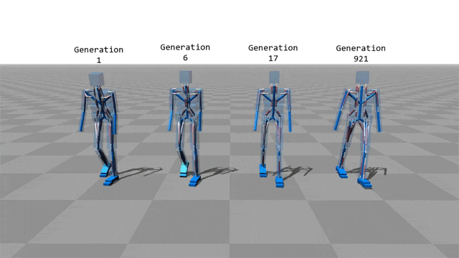
Популярный пример: обучение ходьбе роботов

Slide 12
Q-обучение
Самый простой популярный алгоритм обучения с подкреплением.
В основе лежит определение оценки функции полезности (Q-функции) для конечного числа действий.

Slide 13
Функция полезности действия
Каждое действие в каждом состоянии можно оценить при помощи функцией полезности Q^{π}(s, a) – ожидаемой суммой наград при совершении агентом действия a в состоянии s и совершении последующих действий в соответствии со стратегией π.
Процесс обучения – определение функции полезности в процессе функционирования агента.

Slide 14
Функция полезности действия
Функция полезности показывает, насколько большую награду можно получить за определённое действие, а также насколько данное действие является перспективным.
Т.е. сколько ещё наград можно будет собрать в будущем, если при движении из нового состояния, используя текущую стратегию.
На сколько сильно будет учитываться перспектива получения наград в будущем, инженер задаёт с помощью коэффициента дисконтирования γ :
0 < γ < 1

Slide 15
Стратегия действий агента при
Q-обучении
Стратегия действий – выбор действия с максимальной текущей оценкой полезности.

Slide 16
Хранение оценок полезности действий в таблице
 | a₁ | a₂ | … | a_{n}
s₁ | Q(s_{1,} a₁) | Q(s_{1,} a₂) | … | Q(s_{1,} a_{n})
s₂ | Q(s_{2,} a₁) | Q(s_{2,} a₂) | … | Q(s_{2,} a_{n})
… | … | … | … | …
s_{m} | Q(s_{m,} a₁) | Q(s_{m,} a₂) | … | Q(s_{m,} a_{n})

Slide 17
Глубокое Q-обучение
Для аппроксимации функции полезности в непрерывном пространстве состояний используется нейронная сеть.
Т.е. если состояний бесконечно много, нейронная сеть позволяет правильно определить полезность состояний, находящихся близко к уже исследованным.
Глубокая нейронная сеть позволяет не производить предварительную обработку информации о состоянии. Например, на вход нейронной сети может подаваться изображение с камеры.

Slide 18
Системы адаптивной критики
Более сложный алгоритм, чем Q-обучение.
Нет ограничений на количество действий (например, действие - угол поворота руля на любой угол от -90° до +90°).
Используется два блока: актор и критик.
Позволяет настраивать управляющее устройство (актор) таким образом, чтобы предлагаемое им действие в каждом состоянии имело максимальную полезность.
Актор может иметь различную структуру.
Критик, как правило, реализуется с помощью нейронной сети.

Slide 19
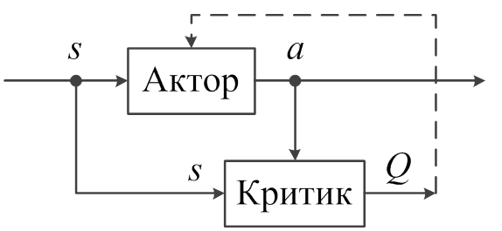
Системы адаптивной критики
Критик – блок системы управления, который оценивает качество её работы.
Задачей критика является аппроксимация функции полезности действий Q.
Актор – блок системы управления, задающий действия этой системы.
Задача актора – выбор наилучших с точки зрения критика действий.
Актор и критик можно реализовать при помощи нейронных сетей.
Авторы - Данил Валентинович Прохоров, Дональд С Вунш II,
Миссурийский университет науки и технологий, 1997.
В IT-сообществе широко известна небольшая модификация метода под названием DDPG, 2015.

Slide 20
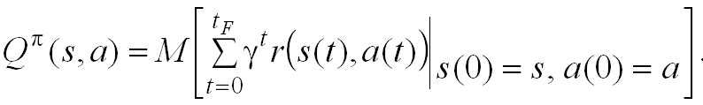
Формулы
Определение функции полезности:
Формула вычисления целевых значений для обучения критика:

Slide 21
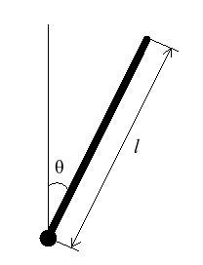
Задача о перевёрнутом маятнике
Простая задача для апробации методов обучения с подкреплением.
Целевое состояние маятника: стабилизация в вертикальном положении (нулевой угол отклонения от вертикальной оси, нулевая угловая скорость).
Чем ближе положение маятника к вертикальному, больше награда.
В точке подвеса – мотор. Действие -
управляющий момент, создаваемый
мотором.

Slide 22





Используемый инструментарий

Slide 23
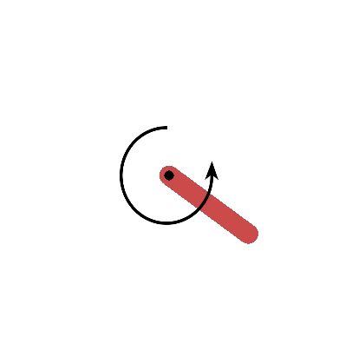
До обучения

Slide 24

Результаты обучения маятника
Время обучения – порядка 5 – 10 минут

Slide 25
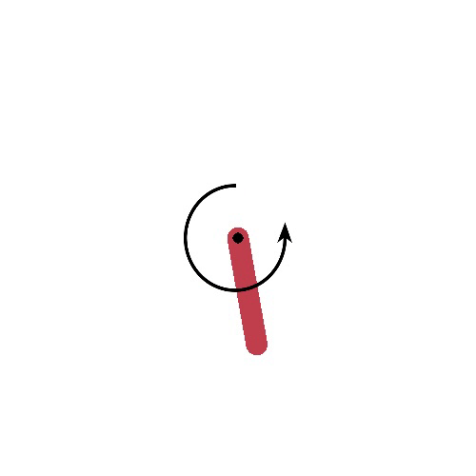
Результаты обучения маятника

Slide 26
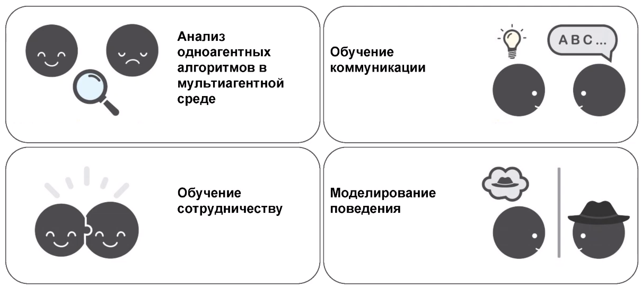
Мультиагентное обучение с подкреплением
Наиболее актуальная на настоящее время область исследований.

Slide 27
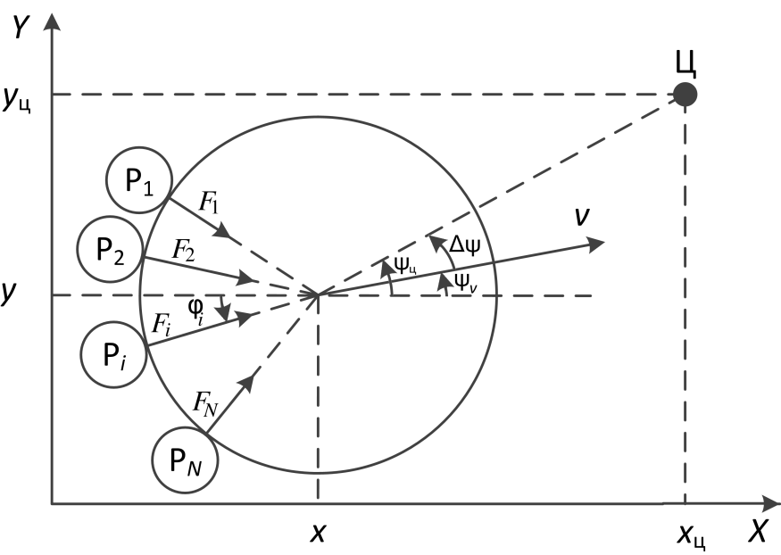
Задача перемещения твёрдого тела группой роботов
(отсутствие прямой информационной связи)

Slide 28
Постановка задачи
В разных точках вдоль периметра цилиндра находятся роботы, давящие на него с разной силой.
Роботы не могут друг с другом обмениваться сообщениями.
Роботам необходимо переместить цилиндр к удалённой точке, находящейся на расстоянии порядка сотен метров.
Каждый робот обучается самостоятельно. Остальные роботы для него – неизвестные факторы окружающей среды.

Slide 29
Подход к решению задачи
В каждом роботе используется независимая система адаптивной критики.
Обучение происходит полностью за время движения.
Каждый робот в результате обучения получает уникальную роль в коллективе.

Slide 30
Подход к решению задачи
Робот измеряет скорость движения и угол отклонения направления движения от направления к цели. Эти данные характеризуют состояние.
Действие робота – величина силы, с которой он действует на цилиндр.
Награда тем больше, чем меньше отклонение угла направления движения от направления к цели и немного возрастает при увеличении скорости.

Slide 31
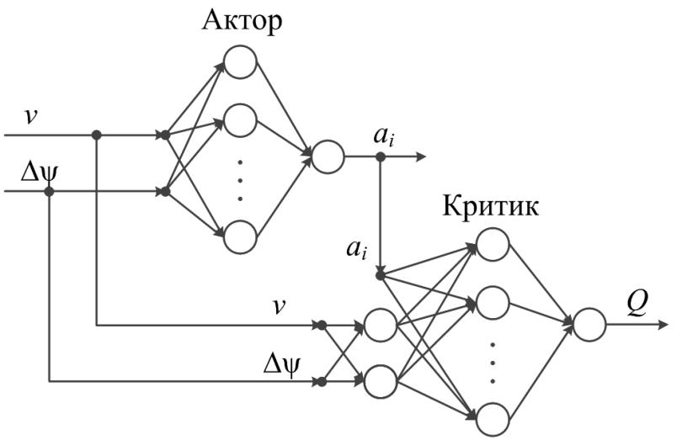
Структура актора и критика

Slide 32
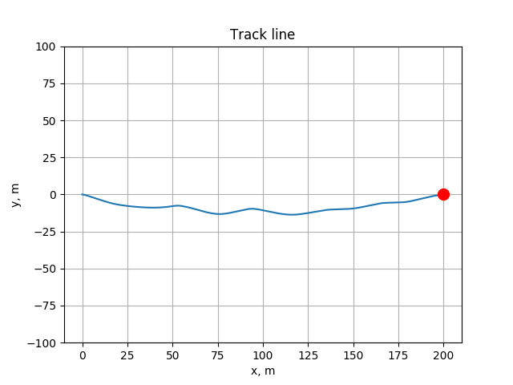
Вычислительный эксперимент – траектория перемещения тела

Slide 33
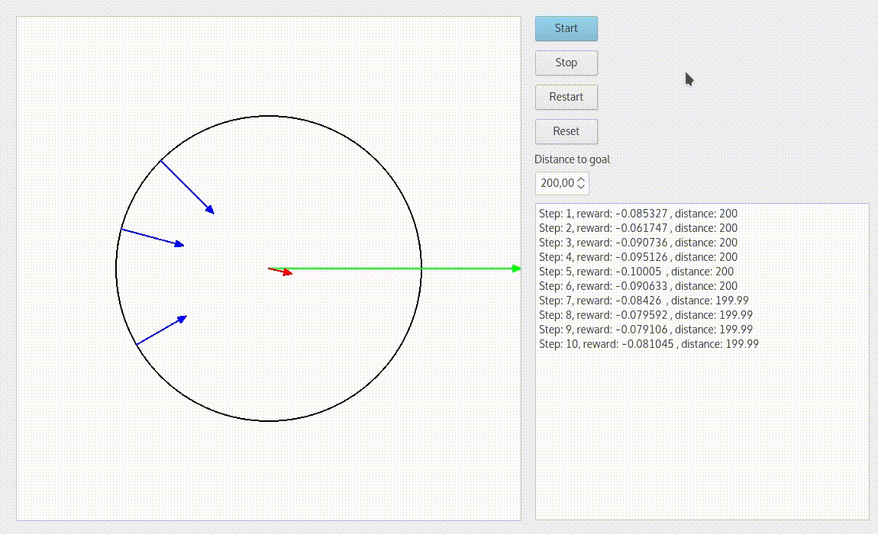
Визуализация работы трёх роботов

Slide 34
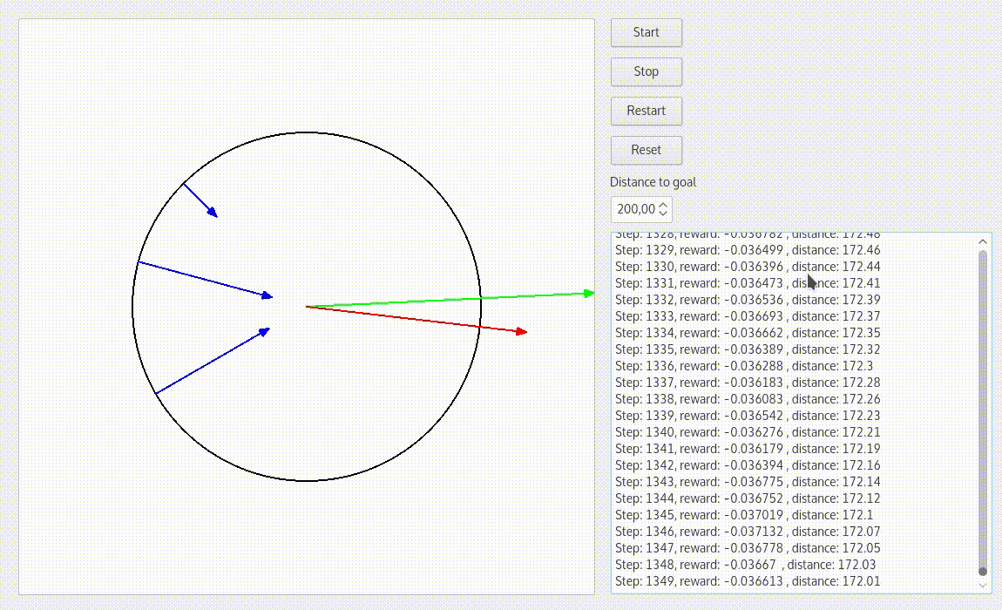
Визуализация работы трёх роботов

Slide 35
Благодарю за внимание!

